Slide 1
《计算机编程实训》习题课4 — 学术论文写作
学术论文写作
上海大学计算机学院
2021年6月13日星期日

Slide 2
学术论文写作
什么是学术论文
学术论文也称“论文”、“科学论文”。是在各种科学领域内专门探讨学术问题、反映研究成果的论文。它既是进行科学研究的一种手段，又是描述科研成果的一种工具。
学术论文的特点
学术性：论文探讨的是某一科学领域中比较专门化的问题，带有较强的研究、论争的性质。侧重于对事物进行抽象的、概括的叙述或论争，反映事物发展的内在本质和变化演进的规律。

Slide 3
学术论文写作
学术论文的特点
创造性：论文要反映出作者对客观事物研究的独到理解和观点，它应该显示出新理论、新设想、新方法、新定理，甚至能够填补某个领域的空白。它可以用几句话简明、清晰地表述出来。
科学性：客观存在的事实，成熟的理论或技术。论文的表述语言使用要确切。不能模棱两可，含糊不清。
文献性：由于学术论文表达的是一种客观真理和规律，可以长期保存，供检索和查阅，作为后人进行更深入研究、探讨时的借鉴。这种论文往往具有长期使用、参考的价值。

Slide 4
学术论文写作
如何撰写学术论文
好的选题：它对于学术论文的写作及其价值、成败至关重要。一个好的论题，就等于完成了论文的一半。
相关学术论文的文献阅读：已有学术资料的积累，在此基础上加以突破。
深思熟虑的构思：文章结构的组织（编写论文提纲）。
资料获取：实证调研；理论思辩。

Slide 5
学术论文写作
学术论文的结构
标题（Title）：标题是以最恰当、最简明的词语反映论文中最重要的特定内容的逻辑组合。对论文题目的要求是：准确得体；简短精练；内涵和外延恰如其分；醒目。
作者姓名和单位（Author and department）：署名一是为了表明文责自负，二是记录劳动成果，三是便于读者与作者的联系及文献检索。
摘要（Abstract）：论文一般应有摘要，有些论文为了国际交流，还有外文（多用英文）摘要。它是论文内容不加注释和评论的简短陈述。其作用是不阅读论文全文即能获得必要的信息。 摘要应包含以下内容：① 从事这一研究的目的和重要性；② 研究的主要内容，指明完成了哪些工作；③ 获得的基本结论和研究成果，突出论文的新见解；④ 结论或结果的意义。一篇论文的摘要一般不超过300字。
关键词（Keywords）：关键词是标示文献关键主题内容，便于文献检索。

Slide 6
学术论文写作
学术论文的结构
引言（Introduction）：引言又称前言，属于整篇论文的引论部分。其写作内容包括：研究的理由、目的、背景、前人的工作和知识空白，理论依据和实验基础，预期的结果及其在相关领域里的地位、作用和意义。引言的文字不可冗长，视整篇论文篇幅的大小及论文内容的需要来确定。
正文(Main body):正文是论文的主体，它占据论文的最大篇幅。论文所体现的创造性成果或新的研究成果，都将在这一部分得到充分的反映。因此，要求这一部分的内容充实，论据充分、可靠，论证有力，主题明确。
结论（Conclusion）：论文的结论部分应反映论文中通过实验、观察研究并经过理论分析后得到的学术见解。结论应是该论文的最终的、总体的结论。结论应当体现作者更深层的认识，且是从全篇论文的全部材料出发，经过推理、判断、归纳等逻辑分析过程而得到的新的学术总观念、总见解。结论应该准确、完整、明确、精练。

Slide 7
学术论文写作
学术论文的结构
致谢（Acknowledgement） 按照GB7713-87的规定，致谢语句可以放在正文 后，体现对下列方面致谢：资助研究工作的基金、协助完成研究工作和提供便利条件的组织或个人；在研究工作中提出建议和提供帮助的人；给予转载和引用权的资料、图片、文献、研究思想和设想的所有者；其他应感谢的组织和个人。
参考文献（Reference）：在学术论文后一般应列出参考文献，且必须按规范的格式列出。

Slide 8
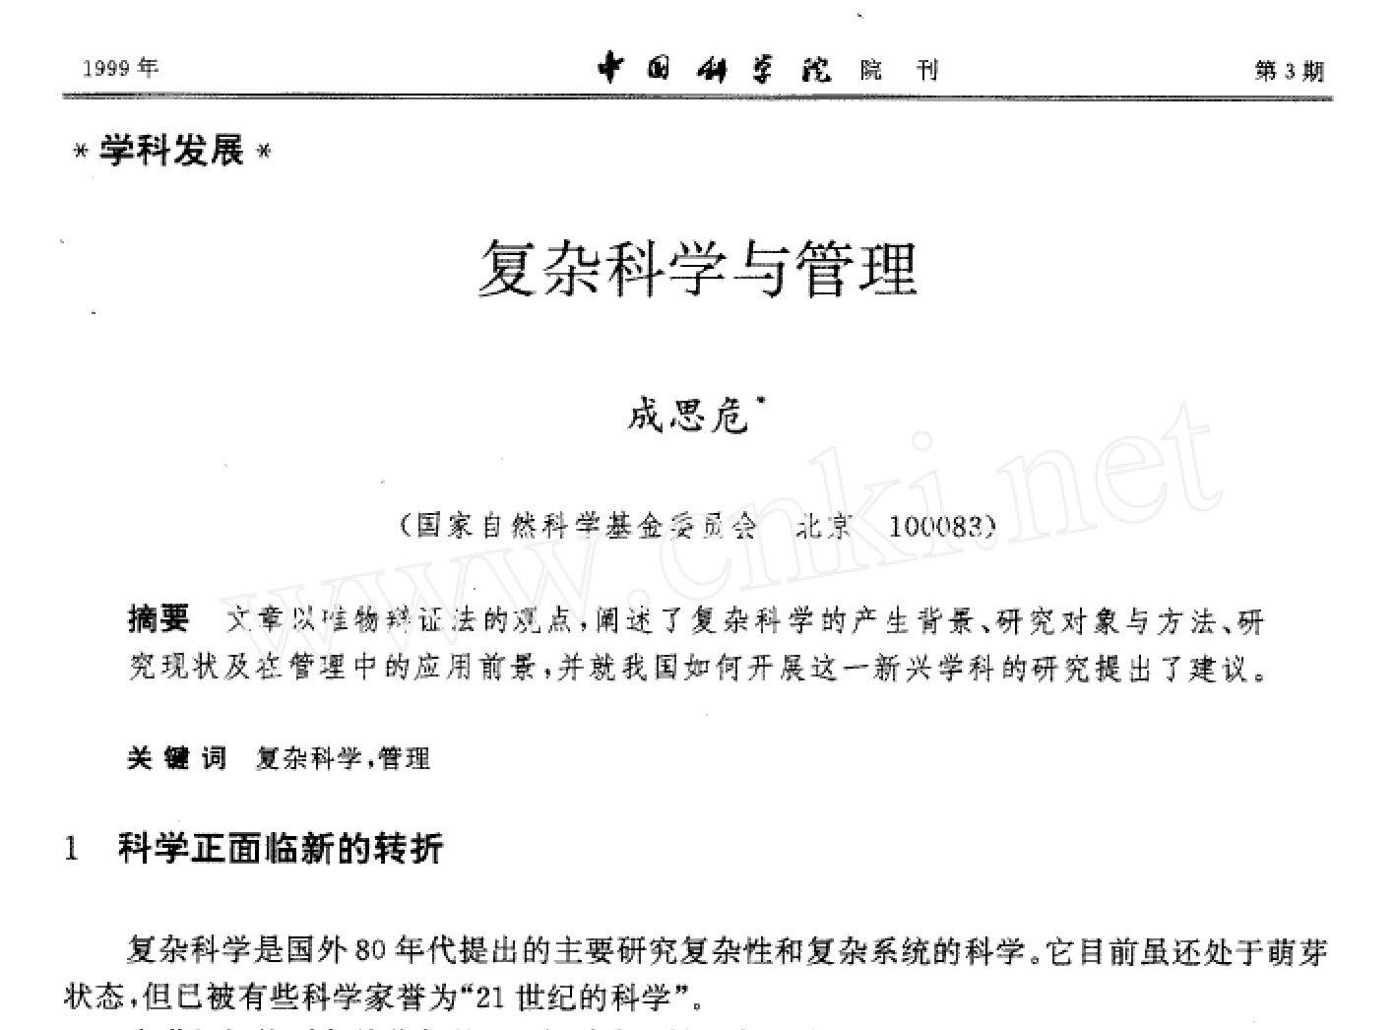
论文赏析
[1] 成思危. 复杂科学与管理. 中国科学院院刊, 1999, Vol.14, No.3, 175-183

Slide 9
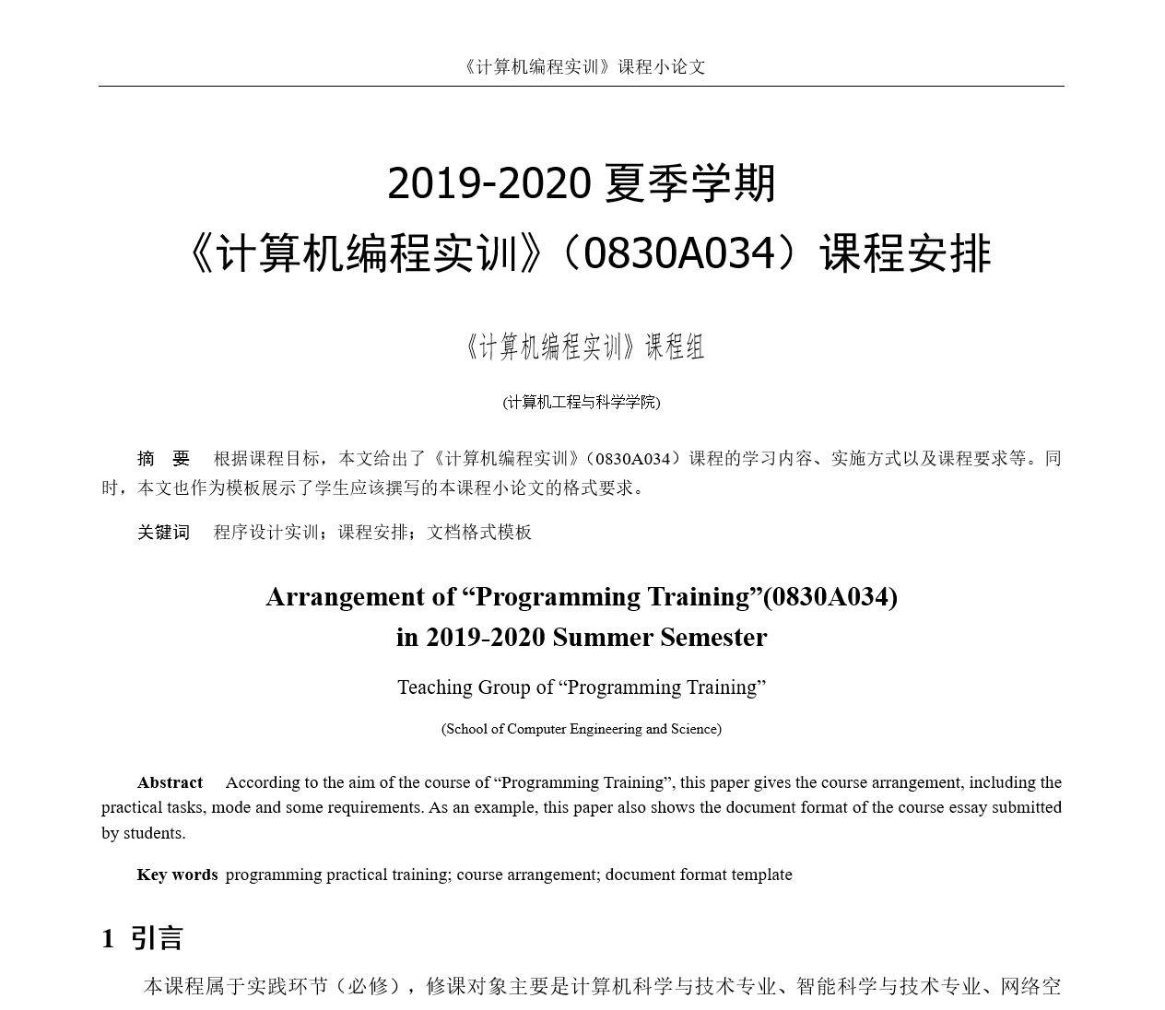
本课程小论文格式模板

Slide 10
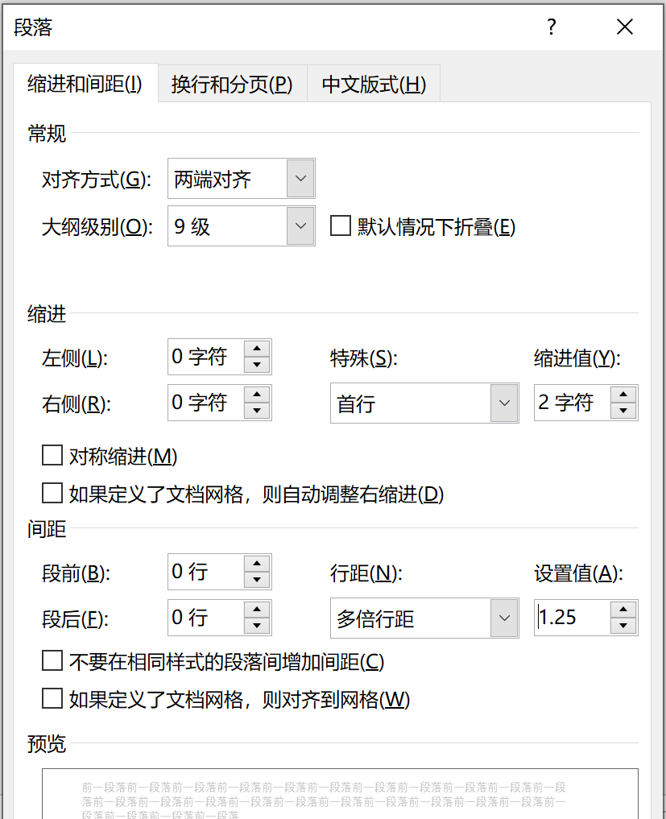
关于Word的一些设置建议
页面设置
关于分隔符（分页、分节）
段落和行距建议
建议不勾选右图中方框选项
“首行”与“悬挂”
字体
建议不选用“等线”字体
一般选用宋体/Times New Roman
代码选用Courier New

Slide 11
Thanks！

